Slide 1
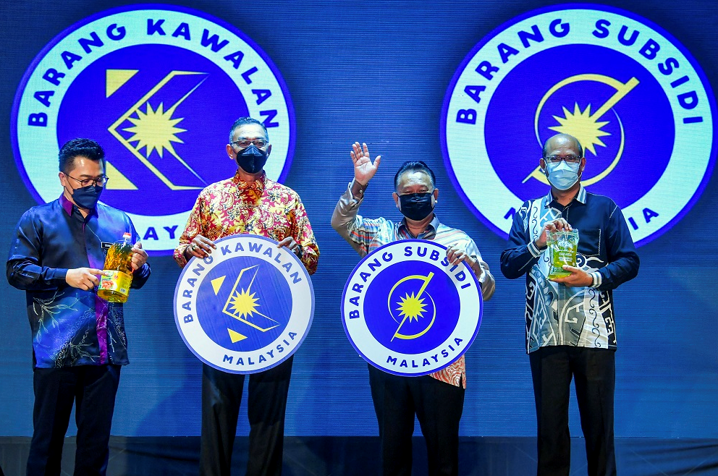
GARIS PANDUAN PENGGUNAAN LOGO BARANG KAWALAN DAN LOGO BARANG SUBSIDI
BAHAGIAN SUBSIDI DAN BEKALAN
SEKTOR BARANG KAWALAN DAN SUBSIDI
Notes:
Tujuan pembentangan :
Memaklumkan perkembangan trend harga gandum dunia.
Menerangkan kaedah pelaksanaan Program Subsidi Tepung Gandum
Memaklumkan isu-isu pelaksanaan Program Subsidi Tepung Gandum akibat kenaikan harga gandum dunia
Mencadangkan kepada Jemaah Menteri syor hala tuju bagi pelaksanaan Program Subsidi Tepung Gandum

Slide 2
LATAR BELAKANG
Diluluskan Jemaah Menteri pada
14 Julai 2021
Kementerian Perdagangan Dalam Negeri dan Hal Ehwal (KPDNHEP) telah memperkenalkan Logo Barang Kawalan dan Logo Barang Subsidi bermula 1 Julai 2021 dan telah diluluskan oleh Jemaah Menteri yang bermesyuarat pada 14 Julai 2021.
Logo Barang Kawalan diperkenalkan bagi memberi kesedaran kepada pengguna akan hak-hak pengguna ke atas barang kawalan yang dilindungi di bawah Akta Kawalan Bekalan 1961 [Akta 122].
Logo Barang Subsidi diperkenalkan bagi memberi pendedahan kepada pengguna akan barang subsidi yang disediakan oleh Kerajaan untuk meringankan kos sara hidup.
Logo Barang Kawalan dan Logo Barang Subsidi akan digunakan pada produk tepung gandum, minyak masak dan gula dan akan diperluaskan kepada barang kawalan yang lain dari semasa ke semasa.

Slide 3
OBJEKTIF DAN PERATURAN TERPAKAI
Objektif Garis Panduan Penggunaan Logo Barang Kawalan dan Logo Barang Subsidi adalah untuk:
Menerangkan dengan lebih terperinci tatacara dan prosedur permohonan penggunaan Logo Barang Kawalan dan Logo Barang Subsidi;
Menambah baik dan memudahkan proses permohonan logo agar dapat dibuat secara teratur dan tersusun; dan
Meminimakan sebarang permasalahan berkaitan penandaan Logo Barang Kawalan dan Logo Barang Subsidi.
Undang – undang dan peraturan terpakai bagi Logo Barang Kawalan dan Logo Barang Subsidi adalah tertakluk kepada pematuhan terhadap Akta Kawalan Bekalan 1961 dan syarat lesen

Slide 4
SYARAT PERMOHONAN
Syarikat hendaklah berdaftar dengan Suruhanjaya Syarikat Malaysia (SSM) atau dengan badan-badan berdaftar yang lain;
Mempunyai lesen operasi di bawah kelulusan Kementerian Perdagangan Dalam Negeri dan Hal Ehwal Pengguna (KPDNHEP)
Mempunyai lesen operasi yang masih sah daripada Pihak Berkuasa Tempatan (PBT);
Penggunaan logo adalah bagi produk-produk di bawah Akta Kawalan Bekalan 1961 dan juga barangan yang disubsidikan oleh Kerajaan.

Slide 5
CARA MEMOHON
Permohonan Penggunaan Logo Barang Kawalan dan Logo Barang Subsidi melalui borang permohonan secara online di https://www.kpdnhep.gov.my/ms/orang-awam/muat-turun-borang. Sebarang pertanyaan boleh dikemukakan kepada :-
Sektor Barang Kawalan dan Subsidi
Kementerian Perdagangan Dalam Negeri dan Hal Ehwal Pengguna
Aras 4, No. 13, Persiaran Perdana
Presint 2, 62623 Putrajaya.
No. Tel : 03-8882 5929
No. Faks :03-8882 5941

Slide 6
DOKUMEN YANG PERLU DISERTAKAN
Dokumen yang perlu disertakan bersama borang permohonan adalah seperti berikut:
Lakaran seni reka bentuk cetakan logo di pek pembungkusan produk berwarna
YURAN PERMOHONAN
Tiada sebarang yuran permohonan atau fi dikenakan kepada permohonan penggunaan Logo Barang Kawalan dan Logo Barang Subsidi

Slide 7
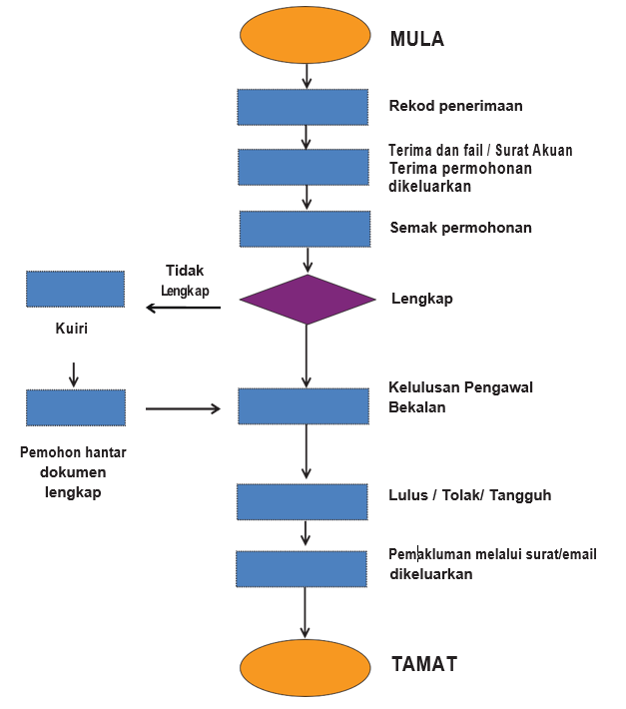
PROSES KELULUSAN

Slide 8
SYARAT PEMAKAIAN LOGO BARANG KAWALAN
DAN LOGO BARANG SUBSIDI PADA PEK PEMBUNGKUSAN
Pemakaian Logo Barang Kawalan pada pek pembungkusan hendaklah terlebih dahulu mendapat kebenaran Pengawal Bekalan.
Kelulusan lakaran reka bentuk cetakan di pek pembungkusan yang diberikan tidak boleh diubah tanpa permohonan yang baharu dan diluluskan oleh Pengawal Bekalan;
Syarikat yang menggunakan Logo Barang Kawalan dan Logo Barang Subsidi tidak dibenarkan mengubah atau menukar rupa bentuk dan warna asal Logo Barang Kawalan dan Logo Barang Subsidi;
Penandaan Logo Barang Kawalan dan Logo Barang Subsidi ini tertakluk kepada semua undang-undang atau peraturan yang berkaitan. Pihak Kementerian berhak mengambil tindakan ke atas mana-mana pelanggaran bagi mana-mana syarat yang telah ditetapkan kepada individu/ syarikat yang diberi kelulusan;
Sentiasa mengamalkan perniagaan secara berintegriti dan beretika sepanjang pemakaian Logo Barang Kawalan dan Logo Barang Subsidi di produk/ premis/ lokasi dan lain-lain bahan cetakan berkaitan.

Slide 9
SYARAT CETAKAN LOGO DI PEK PEMBUNGKUSAN
Logo Barang Kawalan adalah seperti diagram di bawah :
Menggunakan rupataip (Typeface) Aquino Demo
Skema warna seperti yang ditetapkan (pertimbangan diberikan bagi syarikat yang menggunakan satu warna sahaja di pek pembungkusan)
Penandaan logo dengan saiz minimum 22.12 mm
Penandaan “Barang Kawalan Malaysia” dan “Barang Subsidi Malaysia” hendaklah menggunakan Bahasa Melayu.
Kedudukan logo pada penjuru kanan atas pek pembungkusan
22.12mm
22.12mm

Slide 10
KEDUDUKAN LOGO BARANG KAWALAN / LOGO BARANG SUBSIDI
Kedudukan logo pada penjuru kanan atas pek pembungkusan
22.12mm
22.12mm
HADAPAN
HADAPAN

Slide 11
CADANGAN PENGGUNAAN POSTER DI RAK KHAS BAGI JUALAN BARANG KAWALAN DAN BARANG SUBSIDI

Slide 12
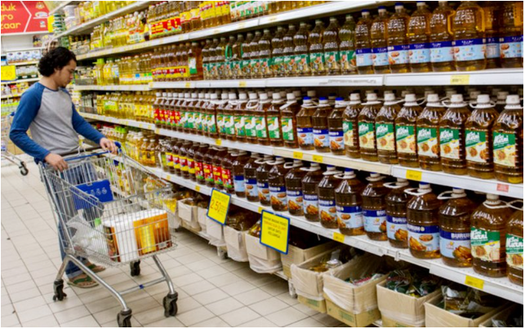
CADANGAN PENGGUNAAN POSTER DI RAK KHAS BAGI JUALAN BARANG KAWALAN DAN BARANG SUBSIDI
Mengeluarkan arahan Pengawal Bekalan kepada semua pemegang lesen CSA runcit bagi produk GMT supaya:
Menyediakan rak khas bagi jualan barang kawalan / subsidi
Memaparkan Poster Logo Barang Kawalan / Subsidi pada rak khas bersaiz A4
Poster mengandungi maklumat saluran aduan sekiranya barang kawalan / bersubsidi tiada pada rak yang dikhaskan.
Cadangan Arahan berkuatkuasa pada 1 Ogos 2022.

Slide 13
CADANGAN PEMILIHAN PENGGUNAAN POSTER
1
2

Slide 14
1
Nama
Premis yang
menjual barang
kawalan
QR Code untuk membuat aduan

Slide 15
2

Slide 16
Terima Kasih
KEMENTERIAN PERDAGANGAN DALAM NEGERI DAN
HAL EHWAL PENGGUNA

